Slide 1



Slide 2
Repræsentantskabsmøde
Lørdag d. 1. april 2023
Stævnedata

Slide 3
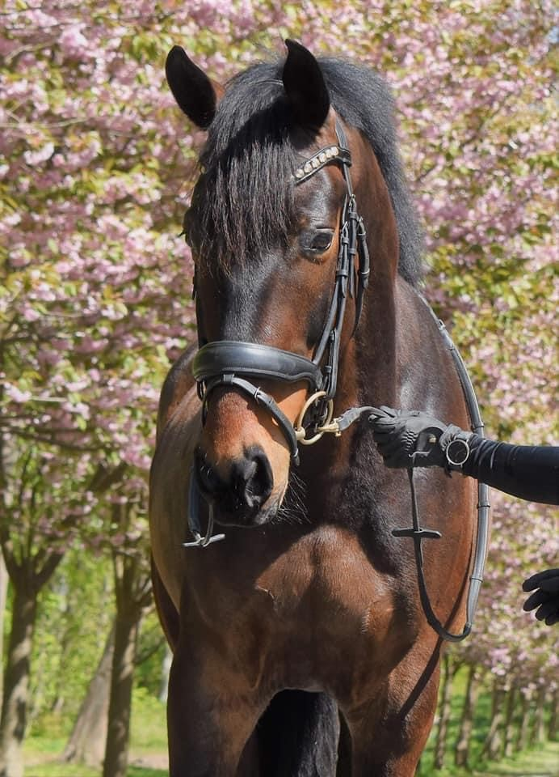
Vi starter med konklusionen ☺
Det går godt!
Fremgang og positivisme
DRF og Disciplinudvalg skal nu tal-nørde

Slide 4
Afviklede stævner fordelt på stævneniveau

Slide 5
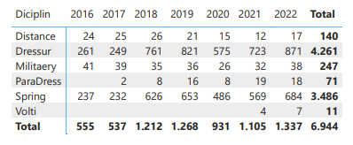
Antal stævner fordelt på discipliner

Slide 6
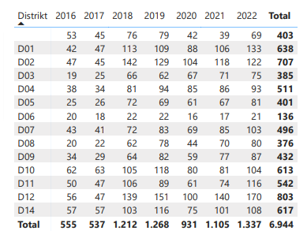
Antal stævner fordelt på distrikter

Slide 7
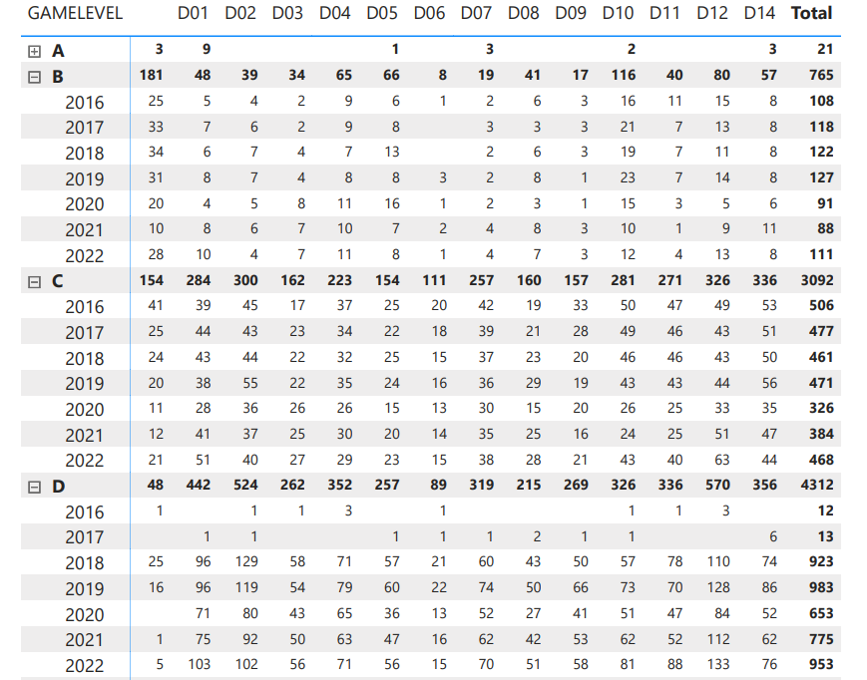
Antal stævner fordelt på distrikter og sværhedsgrad

Slide 8
Antal starter 2018-2022

Slide 9
Antal starter fordelt på år/kvartal
Notes:
Herpes første kvartal + corona fra februar 2020
Corona igen første kvartal 2021

Slide 10
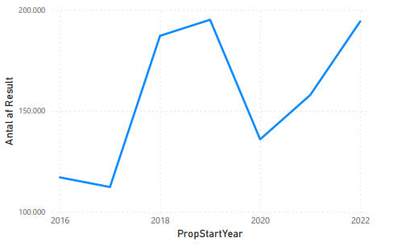
Antal starter 2016-2022
Notes:
Registrering af D-starter i 2018

Slide 11
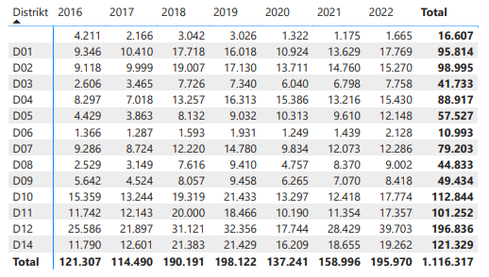
Antal starter fordelt på distrikter

Slide 12
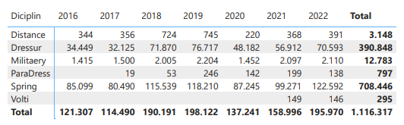
Antal starter fordelt på discipliner

Slide 13
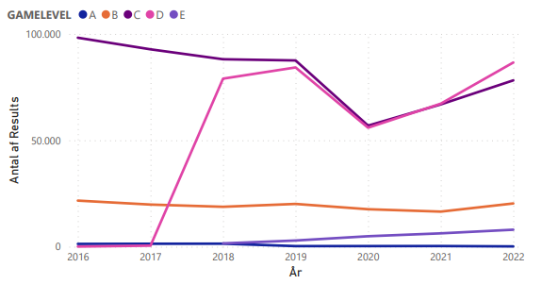
Antal starter fordelt på discipliner

Slide 14
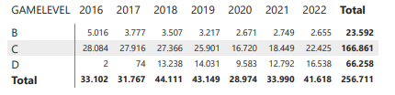
Antal PONY-starter i springning fordelt på stævneniveau

Slide 15
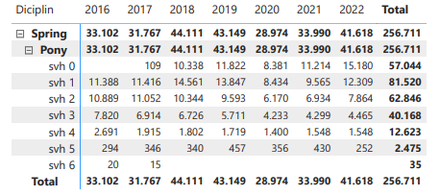
Antal PONY-starter i springning fordelt på sværhedsgrader

Slide 16
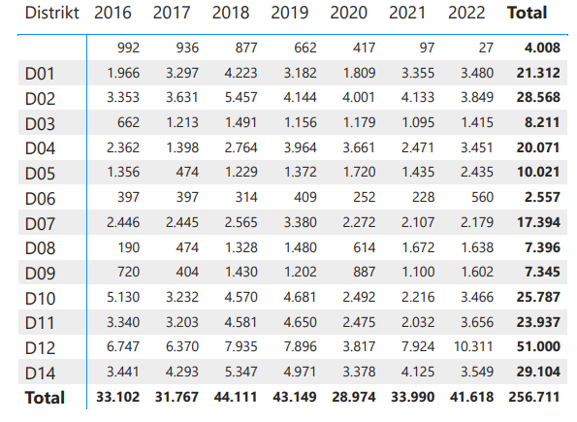
Antal PONY-starter i springning fordelt på distrikter

Slide 17
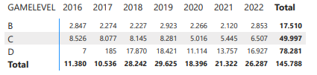
Antal PONY-starter i dressur fordelt på stævneniveau

Slide 18
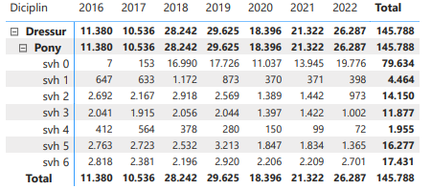
Antal PONY-starter i dressur fordelt på sværhedsgrader

Slide 19
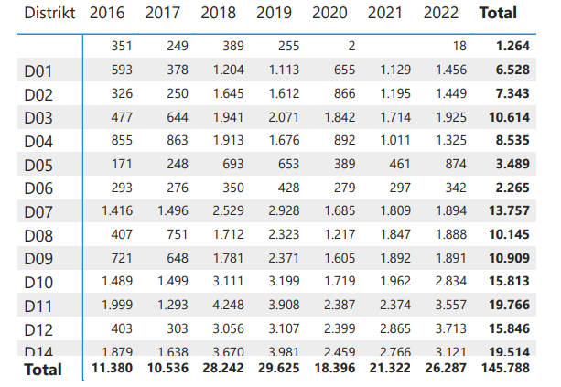
Antal PONY-starter i dressur fordelt på distrikter

Slide 20
Registrering af konkurrenceheste

Slide 21
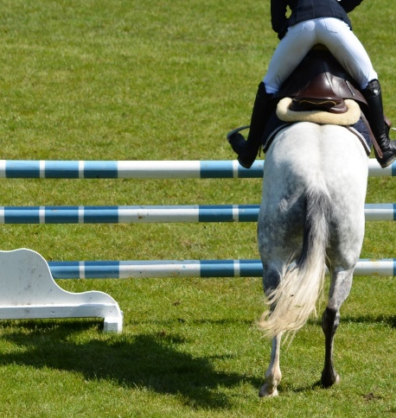
Stævnestruktur
Arbejdsgruppe nedsat
Svær opgave og en ongoing proces
Brugerinddragelse - online
Ingen doteringer for pony og children pr. 1. maj 2023
  Forventning om at indskud nedsættes
  Pt. intet loft, men kan vise sig at blive nødvendigt

Slide 22
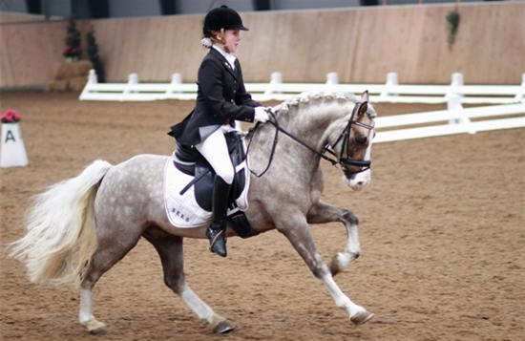
Ponymåling
50 officielle DRF ponymåler-arrangementer
Ca. 750 ponyer måles pr. år

Slide 23
Lidt yderligere fra os ☺
Vi hjælper gerne med input og sparring til klubbernes propositioner
Vær obs på, at det nu er muligt at fastsætte maks. antal starter pr. dag
Der er altid mulighed for at definere udelukkelser, og klasser kan også f.eks. afvikles i afdelinger
Paraklasser kan integreres i, og afvikles til, almindelige dressurstævner
Husk altid information til DRF, hvis der ændres propositioner under stævnet (f.ex springmetoder, sammenlægning af klasser mv.)

Slide 24
Kontakt os gerne ☺
go@rideforbund.dk
  Vi besvarer også henvendelser udenfor normal arbejdstid samt i weekender, dog i begrænset omfang ☺
Mails til info@rideforbund.dk bør ikke være stævnerelateret – brug GO

Slide 25
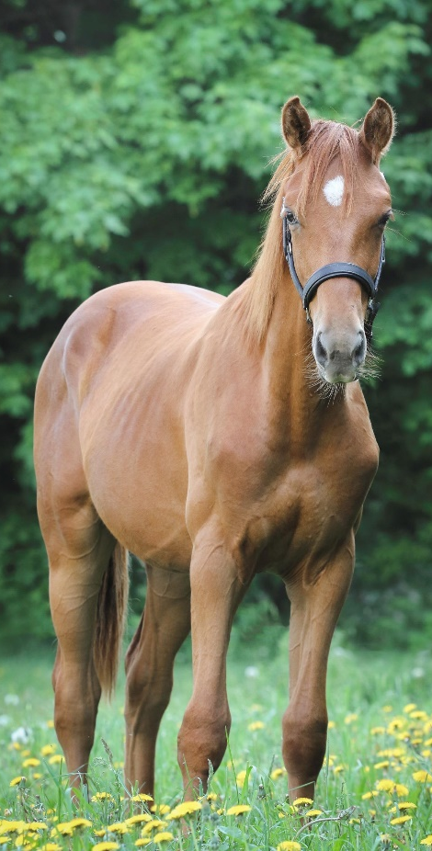
Udvikling på ønskesedlen
Eftertilmeldinger - betaling fremadrettet via rideforbund.dk?
Udviklingsopgaver:
  Vaccinationer i Go
  Udvidet rytterkategorisering i springning
  Integration af testkort på pararytteres GO-profil
  Mulighed for geografisk søgning i stævnekalender (km)
  Mulighed for søgning på klasseniveau i stævnekalender

Slide 26
Sport, sport, sport - og så lige lidt andet….
Stor fokus på udvikling af kurser til klubber og ryttere
Alle kurserne er GRATIS ☺
Nyt i 2022/2023:
Online Sikkerhedskursus
E-læringskurser
  Til forældre: Hjælp! Mit barn er startet til ridning
  Til elevskoleunderviserne: Trænerkursus
Ryttermærker, relanceret sept. 2021
  63 klubber i gang
  3.500 elever gennemført ryttermærker siden re-lancering

Slide 27
Afviklede – og aflyste - stævner
2021 og 2022

Slide 28



